Slide 1
Management inovací Informační management Management jakosti Environmentální management Podniková kultura
Management
10. přednáška
Ing. Šárka Zapletalová, Ph.D.
Katedra Podnikové ekonomiky a managementu

Slide 2
Inovace
Inovace v obecném pojetí je chápána jako hluboká, kvalitativní změna v různých oblastech organizace. Inovace může znamenat zdokonalení a představuje vlastně jakoukoliv novinku, změnu, která přináší něco nového do života společnosti.
Podle Vebra a kolektivu (2017) inovace představuje komplexní proces od nápadu přes vývoj až po realizaci a komercionalizaci.
Inovace je hybným faktorem každé organizace, jelikož jejím prostřednictvím dochází k italizaci produktového portfolia a tím k posílení pozice organizace na trhu, ke zvyšování efektivnosti provozních činností, zvyšování kvality a snižování nákladů atd.
J. A. Schumpeter považoval inovace za podstatu ekonomického vývoje tržních ekonomik, které narušují stávající rovnováhu a opět ji navozují, ale na kvalitativně vyšší úrovni.
Prostor pro doplňující informace, poznámky

Slide 3
Inovace a invence
Invence
nápad, podnět, myšlenka o nové možné změně nebo možném řešení
produkt lidské tvořivosti
Inovace
zmaterializované, realizované invence
zdroj ekonomického rozvoje podniku
Prostor pro doplňující informace, poznámky

Slide 4
Management inovací
Management inovací se zabývá problematikou řízení inovací a inovačních aktivit v organizaci.
Management inovací je manažerskou disciplínou, která představuje komplex aktivit spojených s procesem, který začíná iniciací inovací a končí komerčním uplatněním inovací.
Předmětem tohoto managementu jsou inovace, které jsou chápány jako hluboké, kvalitativní změny v různých oblastech organizace a společnosti.
Ne každá změna může být chápána jako inovace. Aby změna byla změnou inovační, tak musí splňovat určitá kritéria z hlediska kvality a hloubky změny. Z tohoto důvodu jsou inovace různě klasifikovány a členěny do tříd.
Prostor pro doplňující informace, poznámky

Slide 5
Informační management
Informační management lze definovat jako transdisciplinárně pojatý soubor poznatků, metod a doporučení systémových přístupů informatiky, které pomáhají vhodně realizovat informační procesy manažerského myšlení a jednání k dosažení cílů uvažované organizace.
Informační management se zabývá řízením informací v organizaci. Cílem informačního managementu je řízení a správa informačního systému organizace. Informační management v současném pojetí je úzce spojen s rozvojem informačních technologií a s explicitními znalostmi. Informační technologie je souhrn hardwarového, softwarového, databázového a komunikačního vybavení podniku.
Význam informačního managementu je strategický, podpůrný, vytváří infrastrukturu systému řízení organizace a působí na všech úrovních řízení organizace.
Prostor pro doplňující informace, poznámky

Slide 6
Jakost a řízení jakosti
Jakost – celkový souhrn vlastností a znaků výrobků nebo služeb, které mu dávají schopnost uspokojovat předem stanovené nebo předpokládané potřeby.
Řízení jakosti – určuje a realizuje politiku jakosti.
Zabezpečování jakosti – činnosti, které jsou nutné pro dosažení přiměřené důvěry, že výrobek nebo služba uspokojí dané požadavky na jakost.
Vývoj pohledu na jakost: technická pravidla a předpisy – technická a designová vyspělost – techniko-ekonomické veličiny – komplexní pojetí jakosti
Prostor pro doplňující informace, poznámky

Slide 7
Významné prvky jakosti
Dobrý návrh
Originalita a vkusnost návrhu
Převaha nad konkurencí
Funkčnost a vnější vzhled
Fyzické působení
Prostor pro doplňující informace, poznámky

Slide 8
Management jakosti
Jakost je chápána jako naplnění požadavků a přání zákazníků, a zároveň naplnění cílů organizace.
Definice jakosti z normy ČSN EN ISO 9000:2006 říká, že jakost je stupeň splnění požadavků souborem inherentních charakteristik. Přičemž požadavky jsou obvykle dány kombinací požadavků (potřeb a přání) zákazníků, dalších zainteresovaných stran a také legislativy. A inherentní charakteristika je spojená s takovými znaky výrobku nebo služby, které jsou pro daný produkt typický (např. vůně pro parfém, výkon pro motor apod.).
Management jakosti, který představuje komplex aktivit zaměřených na zvyšování a udržování jakosti v podniku, je realizován prostřednictvím tří koncepcí, a to odvětvových standardů, norem ISO a koncepce TQM.
Prostor pro doplňující informace, poznámky

Slide 9
Základní přístupy managementu jakosti
Přístup vycházející z ISO norem (International Organization for Standardization)
Typický pro USA a Evropu
ISO – celosvětová federace národních normalizačních orgánů
Mezinárodní normy ISO – minimální rámec managementu jakosti
ČSN EN ISO
Přístup TQM (Total Quality Management)
Původ Japonsko, rozvíjen v Evropě
Nová podniková kultura
Hlavní zodpovědnost nesou zaměstnanci – vnitřní motivace pracovníkůp
Orientace na odběratele – potřeby a přání
Prostor pro doplňující informace, poznámky

Slide 10
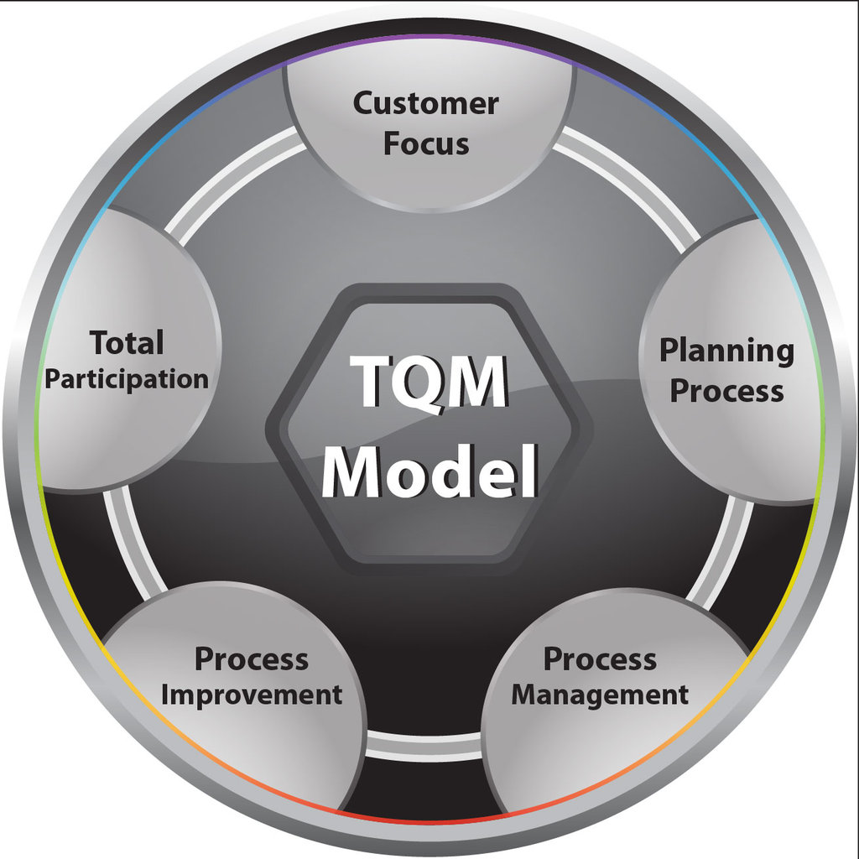
TQM
Prostor pro doplňující informace, poznámky

Slide 11
Environmentální management
Environmentální management (EMS – Environmental Management System) je systém managementu, který svými systémovými nástroji upřednostňuje prevenci vzniku znečišťování a odpadů.
Environmentální management se zabývá problematikou ochrany životního prostředí při naplňování cílů organizace.
Je důležité, aby organizace při realizaci svých aktivit a naplňování svých cílů respektovat a chránila životní prostředí v nejvyšší možné míře.
Jedním z požadavků EMS je zavedení postupů k identifikaci a zajištění přístupu k požadavkům právních předpisů, včetně jejich následní aplikace v podnikovém prostředí. Tak EMS zajistí maximální soulad aktivit podniku s environmentální legislativou.
Aplikace systému EMS v podniku se dnes stává jistou konkurenční výhodou a často také prestižní záležitostí.
Prostor pro doplňující informace, poznámky

Slide 12
Management organizace a podniková kultura
Podniková kultura je jedním z významných prvků ovlivňujících celkovou efektivnost podniku.
Podniková kultura plní v organizaci důležité funkce, čímž současně ovlivňuje chování lidí uvnitř organizace, ale i chování organizace navenek, vůči svému konkurenčnímu prostředí.
Podniková kultura nepůsobí izolovaně.
Podle Lukášové a Nového (2004) působí podniková kultura ve vzájemných vztazích zejména s organizační strategií a organizační strukturou, přičemž právě strategie podniku je považována za faktor rozhodující o úspěchu nebo neúspěchu podnikatelské činnosti.
Lze tedy říci, že pokud má podniková kultura vhodný obsah, pak silná kultura podporuje výkonnost a konkurenceschopnost podniku.
Prostor pro doplňující informace, poznámky

Slide 13
Funkce podnikové kultury
Základní funkce podnikové kultury:
vnější – způsob adaptace podniku na okolní podmínky, tvář podniku, její image;
vnitřní – způsob integrace uvnitř podniku, průbojnost strategie podniku.
Mezi další funkce podnikové kultury patří:
snižuje konflikty uvnitř podniku;
snižuje nejistotu zaměstnanců a ovlivňuje pracovní spokojenost a emocionální pohodu;
je zdrojem motivace;
je konkurenční výhodou.
Prostor pro doplňující informace, poznámky

Slide 14
Prvky podnikové kultury
Prvky podnikové kultury jsou pojímány jako „slupky cibule“, přičemž hodnoty se nacházejí uprostřed cibule a nelze je víceméně pozorovat okem, zatímco symboly jsou na povrchu cibule a představují viditelnou část kultury, která je rozpoznatelná pro lidi, kteří danou kulturu sdílejí, jako slova, gestikulace, obrazy, či předměty.
Za vnitřní prvky podnikové kultury jsou považovány symboly, hrdinové, rituály a hodnoty. K těmto prvkům se dále přidávají další prvky, a to základní předpoklady, normy, postoje a artefakty materiální i nemateriální povahy.
Vnější prvky podnikové kultury tvoří artefakty. Pro jednodušší pochopení jsou artefakty rozděleny na dvě části, kde první část představují nemateriální artefakty a druhou část naopak materiální artefakty.
Prostor pro doplňující informace, poznámky

Slide 15
Nemateriální a materiální prvky podnikové kultury
Nemateriální prvky podnikové kultury
Hodnoty
Symboly
Základní předpoklady
Postoje
Normy
Jazyk
Mýty a historky
Zvyky, rituály, ceremoniály
Hrdinové
Materiální prvky podnikové kultury
Podniková architektura a vybavení podniku
Podniková identita
Podniková komunikace
Podnikový design
Podniková jednání
Prostor pro doplňující informace, poznámky

Slide 16
Projevy podnikové kultury
převažující vztahy nadřízených k podřízeným, snadnost či obtížnost kontaktu a komunikace s nadřízenými,
podporování skupinové kooperace nebo rivality mezi pracovníky,
způsoby reagování na nedostatky a omyly pracovníků,
převažující vztah k vnějším spolupracovníkům nebo zákazníkům
Prostor pro doplňující informace, poznámky

Slide 17
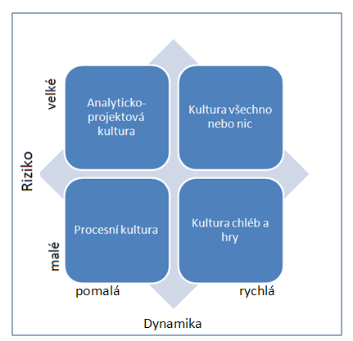
Typologie podnikové kultury (Deal a Kennedy, 1982)
„Tvrdá kultura“
Kultura „Těžce pracuj a bav se“
Kultura „Vyrovnaného jednání“
Kultura existence a stability
Prostor pro doplňující informace, poznámky

Slide 18
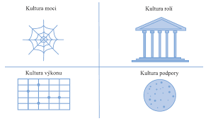
Typologie podnikové kultury (Ch. Handy,1985)
Prostor pro doplňující informace, poznámky

Slide 19
Další typologie podnikové kultury
C. Sathe
Silná kultura
Slabá kultura
J. Koster a J. Heskett
Pružná (přizpůsobivá)
Nepružná (nepřizpůsobivá)
Prostor pro doplňující informace, poznámky

